Slide 1
§1.1 随机过程定义及分布
一．随机过程定义
随机过程 概率论的“动力学”部分，即它的研究对象是随时间演变的随机现象，它是从多维随机变量向一族(无限多个)随机变量的推广。
电子科技大学

Slide 2

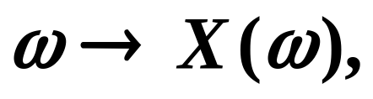
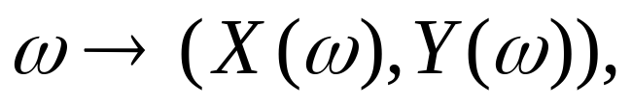
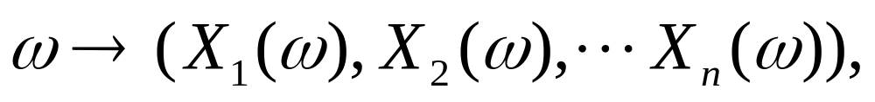
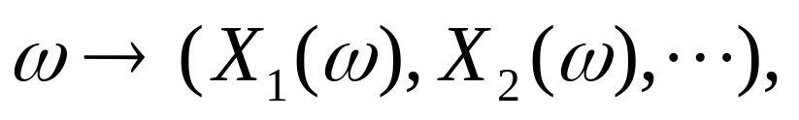
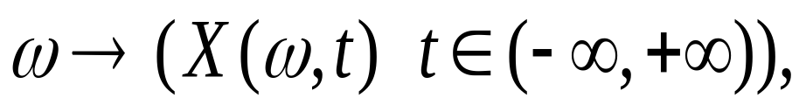
给定一随机试验E，其样本空间为Ω，将样本空间中的每一元 作如下对应：
一维随机变量X
二维随机变量(X,Y)
n维随机变量(X₁,X₂,...X_{n})
随机序列X₁, X₂, ...
随机过程{X_{t} , t∈R}
电子科技大学

Slide 3

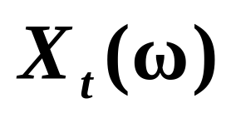
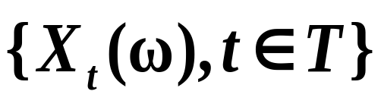
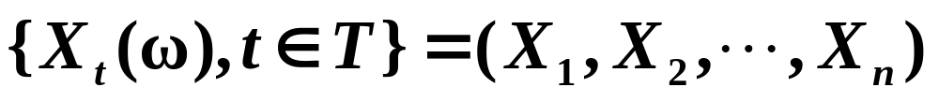
定义1.1.1 设(Ω,F, P)是概率空间, ,若对每个t∈T,
是概率空间(Ω, F, P)上的随机变量,
则称随机变量族
为(Ω, F, P)上的一个随机过程.
注
称T是参数集(或指标集、参数空间)
当T=(1,2, …，n),
随机向量
电子科技大学

Slide 4
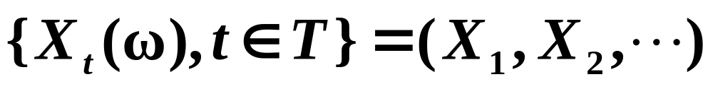
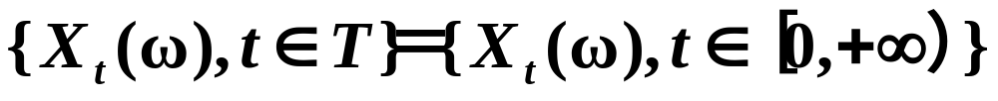
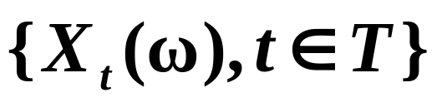

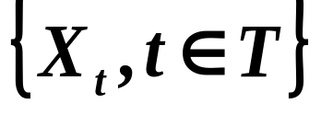
当T=(1,2, … , n,…),
时间序列
当T=[0,+∞),
随机过程
当T={(x, y):a<x<b, c<y<d),}
平面随机场
随机过程是n 维随机变量，随机变量序列的
一般化,是随机变量X _{t} , 的集合.
用E表示随机过程 的值域,称为过程的状态空间.
电子科技大学

Slide 5
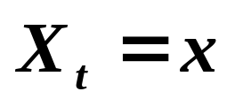
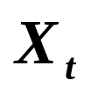
称事件“
”为在时刻 t 时随机过程
处于状态x
按状态空间和参数集的不同情况, 可将随机过程分为四类, 列入下表
 |  | 参数集 T
 |  | 离 散 | 连 续
状态空间E | 离 散 | （离散参数）链 | （连续参数）链
 | 非离散 | 随机序列 | 随机过程
随机过程
电子科技大学

Slide 6

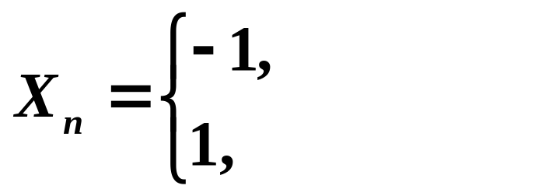
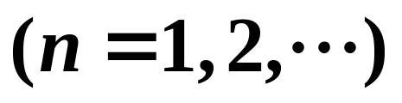

Ex.1.1.1 质点布朗运动 设质点在直线上随机游动, 经随机碰撞后各以1/2的概率向左或向右移动.
问题：如何定义一个随机序列来描述质点的运动过程？
第n次向左移动
第n次向右移动
此序列Xn定义在哪个样本空间上？
电子科技大学

Slide 7
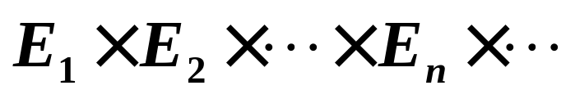

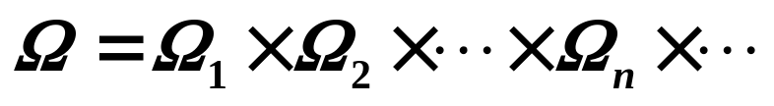
将质点的第n 次游动试验记为E_{n} , 过程试验为无穷维积集
记
则第n次试验对应的样本空间是
则该随机过程的样本空间为无穷维乘积空间
电子科技大学

Slide 8
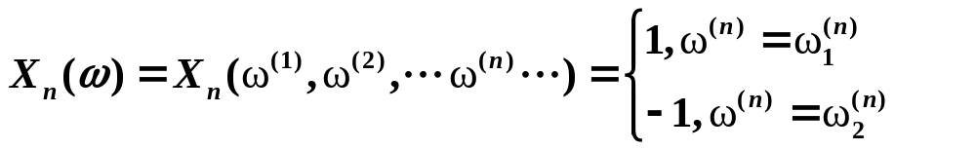
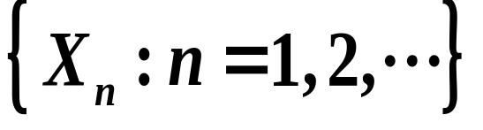
Xn的参数集T和状态空间E分别是什么？
参数集T ={1,2,…}, 状态空间E={－1, 1}.
离散参数链 描述了质点的随机运动过程。
电子科技大学

Slide 9
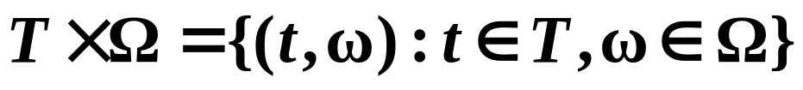


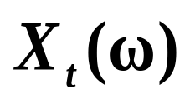


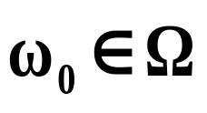
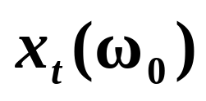
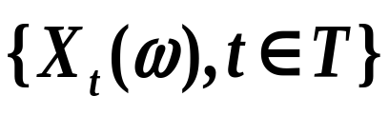
随机过程的理解
称
为集合T 与Ω的积集.
随机过程 可看成定义在积集 上的二元函数：
1) 当固定 是一个定义在（Ω, F, P）上的随机变量；
也称轨道,路径,现实
2) 定义1.1.2 当固定 (对于特定的试验结果), 是一个定义在T 上的普通函数(自变量为t).称为随机过程 的一个样本函数.
电子科技大学

Slide 10
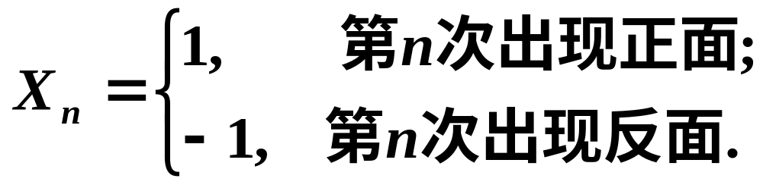

续 Ex.1.1.1 独立重复抛一个均匀硬币，定义一个随机过程如下
此例中样本函数是什么？
解：
不妨取样本点
对应一条样本函数(1,－1,－1, 1, 1,－1, 1,…)
电子科技大学

Slide 11
1
1
2
3
4
5
6
7
-1
该过程有多少条样本函数？
因过程有无穷多个样本点，故对应无穷多条样本函数.
电子科技大学

Slide 12

注: 一个样本函数可看成是对随机过程进行一次具体观察的结果.
Xt₁(ω)
Xt₂(ω)
x_{t} (ω₁)
x_{t} (ω₂)
x_{t} (ω₃)
t₁
t₂
t_{n}
t
电子科技大学

Slide 13
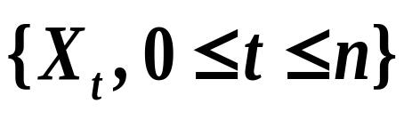
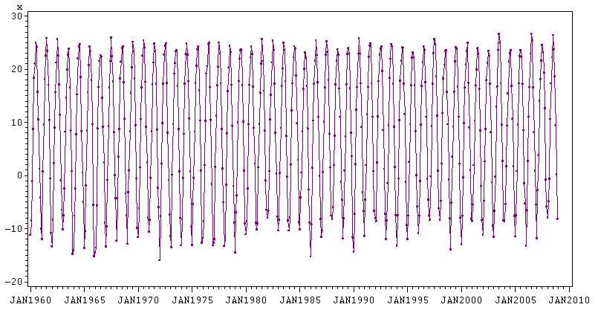
对某城市的气温进行 n 年的连续观察,用X_{t} 表示t时刻的温度，是与时间t有关的随机变量，随机过程 反映了该城市气温在n年中的变化规律。
此例中样本函数是什么？
气温曲线
电子科技大学

Slide 14
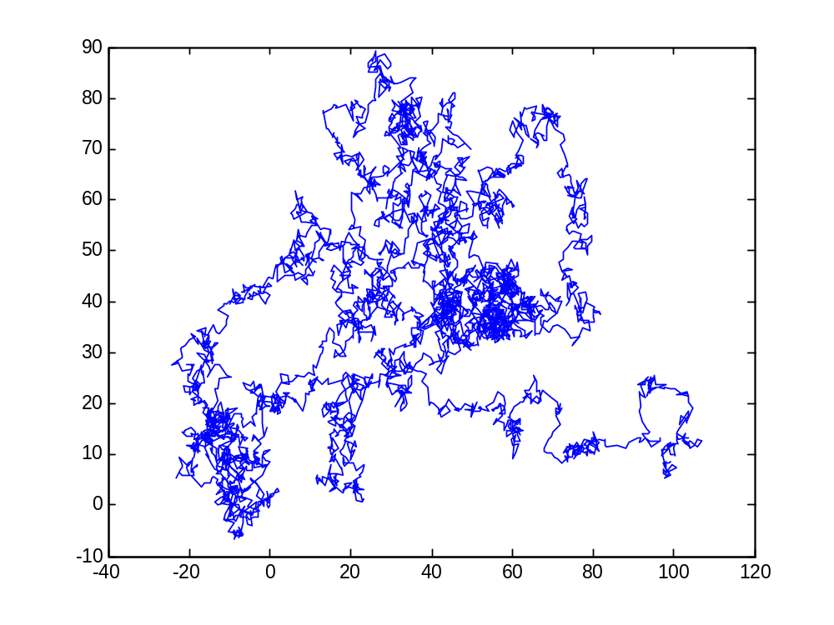
(布朗运动) 漂浮在液面的微小粒子,不断进行杂乱无章的运动. 这种运动是由于大量随机的、相互独立的分子碰撞的结果. 用(X_{t}, Y_{t})表示t 时刻粒子的位置, 由于运动的无规则性, 当时间 t 改变时X_{t} 和Y_{t} 都是随机变量, 二维随机过程{(X_{t}, Y_{t}), t ≥0}描述了粒子的运动过程.
此例中样本函数是什么？
粒子运动轨迹
电子科技大学

Slide 15
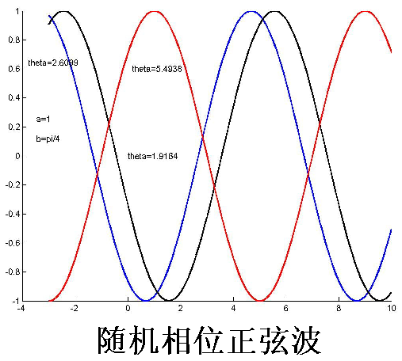
样本函数的几个例子
Ex.1.1.2 X_{t}(ω) = αcos(βt+Θ), Θ~U(0, 2π)
θ₁ =5.4938
θ₂ = 1.9164
θ₃ = 2.6099
电子科技大学

Slide 16
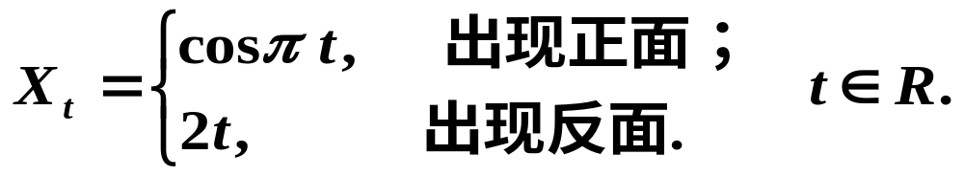
Ex.1.1.3 抛一次硬币定义一个随机过程如下
设出现正反面的概率相同 , 写出 X _{t} 的所有样本函数.
解
记 ω₁= {出现正面},
ω₂= {出现反面},
则X _{t} 的所有样本函数为两条
x_{t}(ω₁)= cosπt,
和 x_{t}(ω₂)= 2t.
电子科技大学

Slide 17
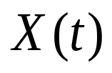
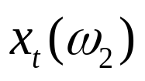
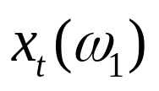

1
2
3
4
随机开关系统
输出x_{t} (ω₁) =cosπt
子系统1
输入
输出x_{t} (ω₂) =2t
子系统2
电子科技大学

Slide 18
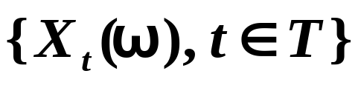
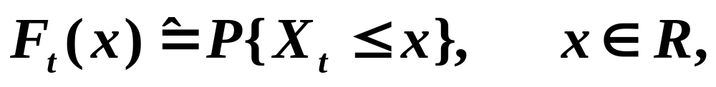
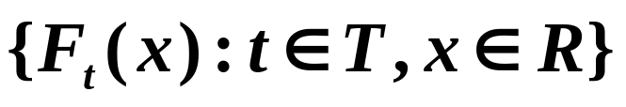
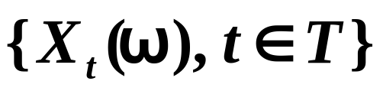
二．随机过程的分布
要了解随机过程的演变规律，需描述过程对应的这族随机变量的统计特性．
１、分布函数族
定义1.1.3 随机过程 , 对任意
t∈T, 随机变量X_{t}(ω)的分布函数为
称 为随机过程
的一维分布函数族.
电子科技大学

Slide 19
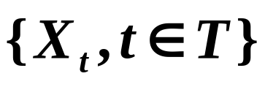

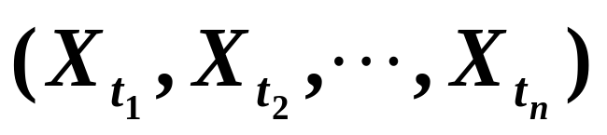
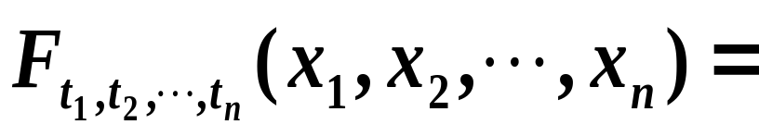
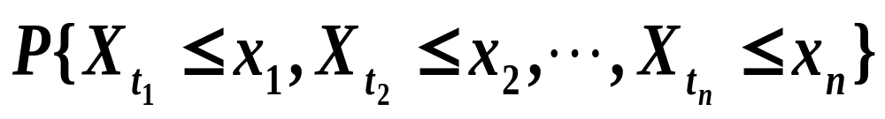
注
一维分布函数描述了随机过程在各个孤立时间点处的统计特性, 未给出过程的整体统计特性.
定义1.1.4 随机过程 ,对任给的
随机向量
的联合分布函数
称为随机过程的n 维分布函数.
电子科技大学

Slide 20
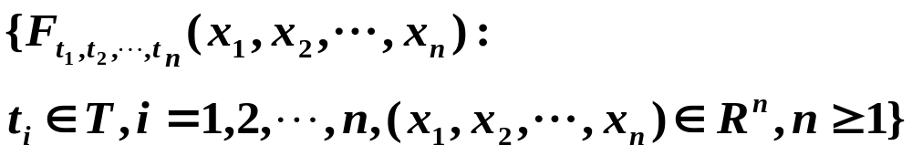
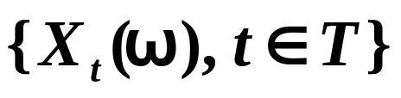
任意有限维分布函数的全体构成的集合
称集合
为 的有限维分布函数族.
注
随机过程的n维分布函数能近似地描述过程的统计特性, n越大则描述越趋于完善.
需研究随机过程与有限维分布函数的关系.
电子科技大学

Slide 21
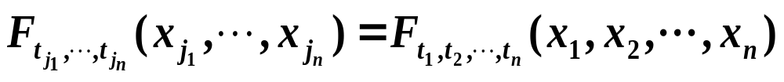
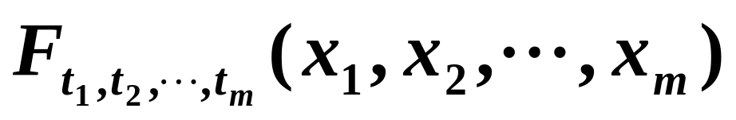
２. 随机过程存在定理
随机过程的有限维分布函数族除具有联合分布函数的三条性质外, 还具有以下性质:
1) 对称性:对1, 2, …, n的任一排列j₁ , j₂ , … , j_{n} ,均有
注
因事件乘积满足交换律.
2) 相容性:对任意固定的自然数m<n,均有
电子科技大学

Slide 22
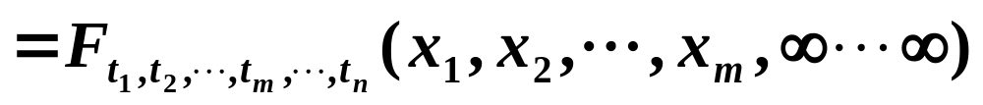
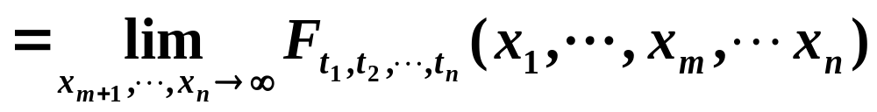
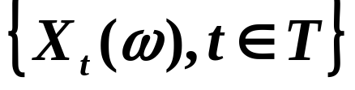
注
联合分布函数能完全确定边缘分布函数.
定理1.1.1 (柯尔莫哥罗夫存在定理)
如果分布函数族
满足相容性和对称性,则存在一个概率空间上的随机过程 , 以该函数族 为其有限维分布函数族.
电子科技大学

Slide 23
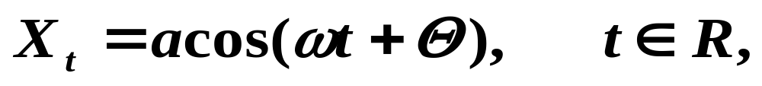

如何确定随机过程的分布？
Ex.1.1.4 设随机过程
其中a, ω是正常数, 随机变量Θ～U(－π, π), 试求过程的一维概率密度.
解 : 利用特征函数法
易求得X_{t}的一维概率密度为
电子科技大学

Slide 24




问题：若改定义过程为
其中ω是正常数, 随机变量A 与Θ相互独立, A～U(0,1), Θ～U(－π, π), 过程的一维概率密度又如何？
解 1) 已求得A=a时，
的条件概率密度为
电子科技大学

Slide 25





电子科技大学

Slide 26




Ex.1.1.5 设随机过程 只有两条样本函数
且
求 1) 一维分布函数 和 ;
2) 二维分布函数 F_{0,π/4}(x, y).
电子科技大学

Slide 27

解 1) 对任意实数t∈R,有
X_{t} | － 2cost 2cost
p | 1/3 2/3
特别
X₀ | － 2 2
p | 1/3 2/3
电子科技大学

Slide 28






X
p | 1/3 2/3
2) 分析
2
x_{t}(ω₁)=2cost
x_{t}(ω₂)=－2cost
－2
电子科技大学

Slide 29



二维随机变量(X₀, X_{π/4})的联合分布律为
(X₀, X_{π/4})
p | 1/3 2/3
其联合分布函数为
问题 随机变量X₀和X_{π/4}是否相互独立?
电子科技大学

Slide 30


Ex. 1.1.6 (脉冲位置调制信号)
一个通信系统传输的信号 称为脉冲位置
调制信号,它的一个样本函数如图所示,
电子科技大学

Slide 31
1)系统每隔T秒输出宽度为T/6,幅度为A的脉冲;
2)第j个脉冲开始时间为X_{j} , j=1,2, …, n,相互独立.
3) X_{j}～U(0,5/6T).
求 的一维概率分布.
电子科技大学

Slide 32




解 X_{j} 的概率密度为
A
t
0
T
当0≤t<T/6,
电子科技大学

Slide 33



t－T/6
t
t
0
T
t－T/6
当T/6≤t<5T/6,
当5T/6≤t<T,
电子科技大学

Slide 34




综上可得
以上完整的讨论了一个周期[0,T)内
的一维概率分布, 其余周期可类似地进行讨论
电子科技大学

Slide 35

因特征函数和分布函数相互惟一确定，也可用特征函数族描述随机过程的整体统计特性.
定义1.1.5 对随机过程 ,称集合
为 的有限维特征函数族.
为随机向量
的特征函数。
电子科技大学

Slide 36



类似地,随机过程的有限维特征函数满足:
对称性
1) 对1,2,…,n的任一排列j₁ , j₂ , …, j_{n} 有
相容性
2) 对任意固定的自然数m<n,均有
电子科技大学

